Slide 1

Kleine uitgaven met een staartje:
Een duik in het optimaliseren van indirecte tail spend
Robert Weitmann
Country Manager Benelux
03/10/2023
Notes:
Welke rol?
Uitdagingen?
Maverick Buying?
Herkenbaar binnen organisatie?
Laagdrempelige oplossing?
Juiste plek vandaag… TITEL

Slide 2


Wat is Indirect Tail Spend?
Strategische uitgaven
Tail spend uitgaven
Totale uitgaven
Aantal leveranciers
Notes:
Ondergeschoven kindje onder de loep nemen
Direct vs. Indirect
Strategisch, tactisch en tailspend
Specifiek vandaag: verbruiksartikelen
Lage volumes, waarom dan toch zo belangrijk?

Slide 3
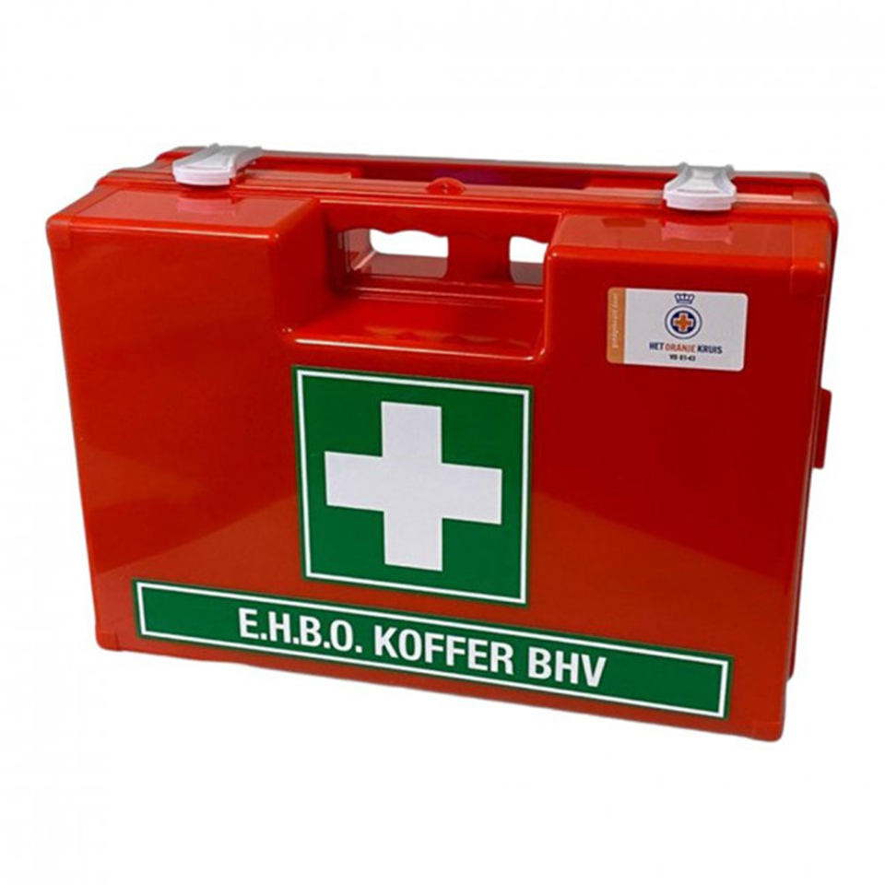
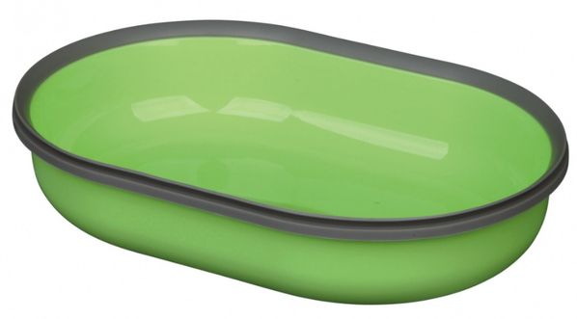
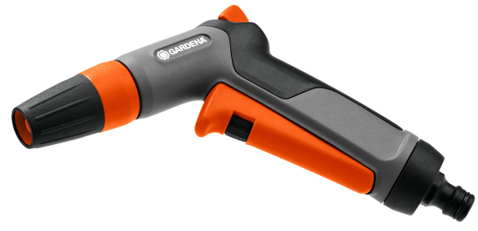



Wat kost dit product?
?
€ 10,72
?
€ 50,66
?
€ 26,20
€ 141,48
€ 126
€ 165,94
Notes:
Klant met slechtvalk in de toren
Voederbakje: https://www.mercateo.nl/p/CINL5-31732648/Gardena_Classic_reinigingspistool.html?ViewName=live_nl~secureMode
Spuitkop: https://www.mercateo.nl/p/CINL5-31732648/Gardena_Classic_reinigingspistool.html?ViewName=live_nl~secureMode
EHBO: https://www.mercateo.nl/p/88BUR-142414/verbandkoffer_DIN_13157_ABS_oranje_m_wandhouder.html?ViewName=live_nl~s.100!secureMode

Slide 4
De impact van Indirect Tail Spend
Strategische uitgaven
Tail spend uitgaven
80%
20%
van de uitgaven
van de uitgaven
20% van de leveranciers / kosten
80% van de leveranciers / kosten
Totale uitgaven
Aantal leveranciers
Notes:
Onderzoek McKinsey enkele jaren geleden: 7% groei per jaar sinds 2011
Categorien verschuiven: Kantoorartikelen
Waardoor zijn de kosten dan nu precies zo hoog?

Slide 5

Zichtbare kosten
Product prijs
Verzendkosten
Offertes
Crediteur aanmaken
TCO
Goedkeuring
Goederenontvangst
Zoeken
Factuur verwerking
Vergelijken
Onderhandelen
Verborgen kosten
Notes:
Tailspend staat niet of niet hoog op menige agenda.
Niet herkenbaar -> dus het probleem is niet bekend
Gebrek aan inzicht en data:
Verborgen kosten
Wel degelijk belangrijk, het is dus zaak om dit op de agenda te krijgen

Slide 6
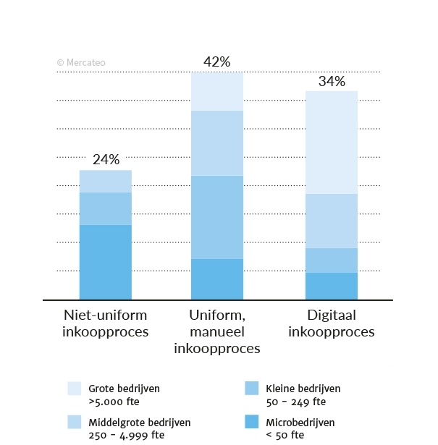
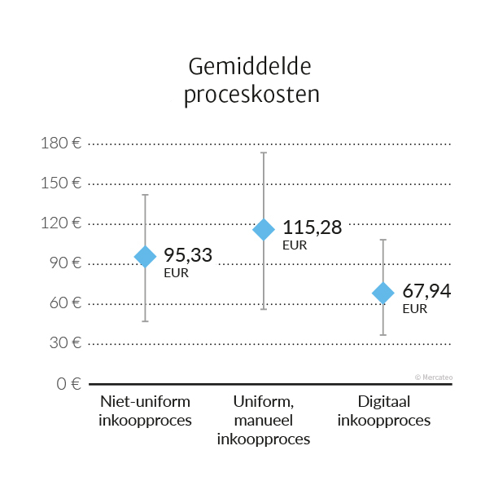
Proceskosten (TCO)
Notes:
HTWK-studie: 2017 -> nog steeds een relevante basis

Slide 7
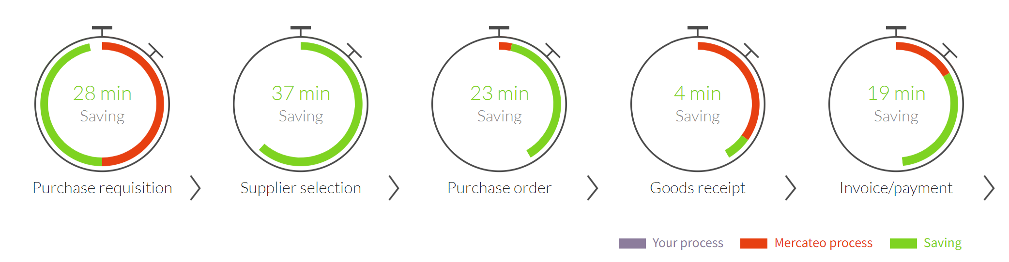
Potentiële besparing per processtap
Notes:
Algemene stappen in het P2P proces
- Besparing specifiek gericht op gebruik Mercateo
- Stappen Leveranciersselectie + PO nagenoeg te vervallen

Slide 8
Proceskosten (TCO)
€34
Notes:
Intuiitief, digitaal platform kan kosten aanzienlijk terugdringen
- Mercateo: tot wel 70%
Maar naast de proceskostenbesparing liggen er ook nog risico’s op de loer.

Slide 9




Risico’s
Compliance
    Controle & inzicht
ESG
Notes:
Compliance
Silo’s
Dichtgetimmerde processen
Weg van minste weerstand
Controlle & inzicht
Maverick Buying
Expenses & creditcards
Blinde vlek: geen data
ESG (contracten, certificaten)
Spotlight: Duurzaamheid, oorlogen
Reputatieschade / mensenrechtenschending
Eerlijke marktwerking / neutraliteit (infrastructuur los van handel)

Slide 10







Waarom een tail spend strategie?
Voordelen
van een tail spend strategie
Gebruikers-tevredenheid
Transparantie
Controle
Compliance
Besparing
En nu?
Notes:
Gebruikerstevredenheid
Intuitief, B2C-like
Data
One-stop-shop
Autonomie (vooraf controle)
Compliance
Guided Buying
Vettted supply
Certificaten (Ecovadis, Fairtax)
Kostenbesparing
Proceskosten/TCO -> 42% met digitalisatie / 70% met Mercateo
Direct op producten (volume)

Slide 11








Neutrale eMarktplaats & leveranciersnetwerk
Klanten
Opgericht in 2000
Actief in 14 landen
Aantal werknemers: 800
Jaaromzet: € 447,7 miljoen (2022)
Partner-systemen
Notes:
Marktplaats voor tailspend -> bewezen concept
Mercateo / Unite ondersteunt jullie graag bij het starten van een tailspend strategie en de uitvoering daarvan

Slide 12

De 7 stappen voor het opzetten van een tail spend strategie
Samenwerking met stakeholders
Uitgavenanalyse
KPI's bepalen
Data opschonen en categoriseren
Risicobeheeranalyse
Controle van digitale data en processen
Monitoring en optimalisatie
Notes:
Categoriseren & spendanalyse
Definieer / meer data / classificeren
Risicobeheer
Duurzaamheid / verstoring SC / Reputatieschade
KPI
Meten is weten / SMART
Systemen & processen
Digitalisatiegraad / gebruiksvriendelijk / kwaliteit
Stakeholders
Draagvlak / adoptie / vrijheid / begeleiding\
Monitoring
* Opvolgen / ondersteunen / bijsturen

Slide 13



Take-aways
Starten
Adoptie
Monitoren
Notes:
Starten: laagdrempelig / data verzamelen
Adoptie: fantastische systemen -> gebruik/acceptatie cruciaal
Monitoren: Bijsturen, aanscherpen, trainingen
En bovenal zou ik jullie willen zeggen...... NEXT SLIDE

Slide 14


Nieuwsgierig geworden?
Kom een praatje maken bij onze stand!
Stop chasing your tail!
Focus on what matters!
Notes:
Als er vragen zijn, beantwoord ik deze graag of kom gerust langs op onze stand

